Slide 1
Questionnaire de synthèse
Alimentation saine

Slide 2
Quels sont les buts d’une alimentation saine et équilibrée ?
Favoriser une bonne santé
Eviter les maladies
Alimentation variée

Slide 3
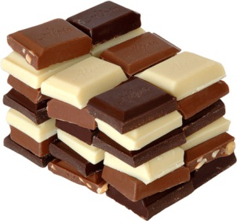
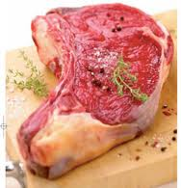
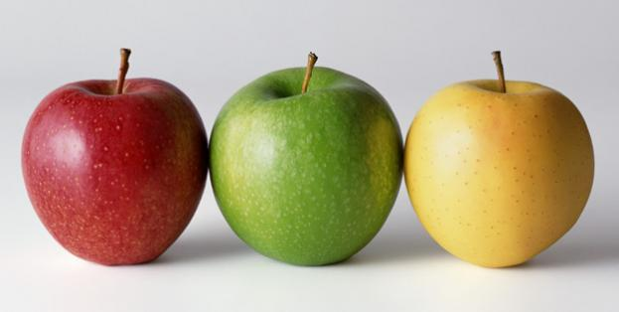
Selon vous , à quel étage de la pyramide correspondent ces aliments ?
4
2
4
3
1
6
6
1
4
2
6
4
3

Slide 4
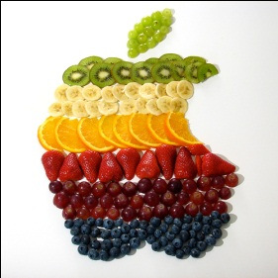
Indiquez les quantités manquantes:
10g de matières grasses
→ 3
Viandes ou produits laitiers
→ 3
légumes dont 1 fois crus
→ 3 à 4
Litres de boisson non sucrée / s.alcool
→ 1,5
Sucrerie
→ 1 (facultatif)
Fruits crus
→ 2 à3
Verre(s) vin
→ 1 à 2 (facultatif)

Slide 5
Quelles ont les affirmations exactes? Cochez les cases qui conviennent
 | Les matières grasse de doivent pas représenter plus de 25-30% de la totalité des besoins en énergie
 | Compte tenu de leur teneur élevée en graisses, les légumineuses sont considérées comme aliments non sains
 | Poissons de mer recommandés car contiennent des acides gras oméga et de l’iode
 | Les sucreries se situent au 2ème niveau de la pyramide alimentaire
 | Pour ne pas surcharger le corps, il ne faudrait pas consommer plus de 1,5 l d’eau par jour
 | Manger chaque jour beaucoup de fruits et légumes
 | Les pommes de terre contiennent beaucoup de protéines et doivent être consommées avec modération
X
X
X

Slide 6
Compléter ce tableau
Règles | Consigne | Avantage
Varier
En limitant la quantité
Plaisir à manger sainement
Petit repas
Fréquents
En forme pour la journée
Moins
De produits animaux
Varier les types de protéines
Beaucoup
Fruits et légumes
Bon apport de vitamines
Une bonne hygiène de vie exige quoi ?
Une activité physique
Quelle devrait la durée quotidienne de cette activité ?
30 minutes

Slide 7
Pourquoi 3 repas principaux et 2 collations sont idéales pour notre santé ?
Taux de sucre stable et état de bien être constant
Mental et physique présentent moins de fatigue
Prévention de capitons de graisses inutiles si nous consommons des fruits lors de collations
Citez 4 boissons recommandées pour une alimentation saine.
Expliquez votre choix à l’aide de 2 arguments.
1. Peu d’énergie -> évite surcharge pondérale
2. Apport substances minérales et vitamines (prévention maladie)
Quelles sont les facteurs qui peuvent faire varier la dépense énergétique chez les personnes ?
1. Age, sexe, activité physique et mentale, climat, femme enceinte, etc.

